Slide 1
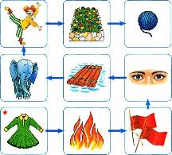
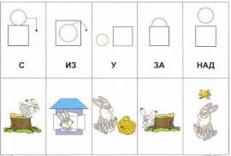
Использование приёмов мнемотехники в логопедической практике
Подготовила:
учитель – логопед
Попова Юлия Александровна

Slide 2
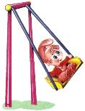
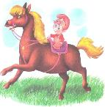
Артикуляционная гимнастика на звук [Л]

Slide 3
Схема анализа артикуляции звука [Л]
Губы | Зубы | Язык | Воздушная струя | Голосовые складки
Губы разомкнуты и растянуты в улыбке | Зубы сближены | Кончик языка вверху | Воздушная струя тёплая и плавная | Голосовые складки сомкнуты, звук звонкий

Slide 4
Упражнение «Пароход»
Как гудит пароход? (Л-л-л…).
Помоги пароходу доплыть до пристани. Проводи пальчиком по дорожке, произнося отчётливо: Л-Л-Л…

Slide 5
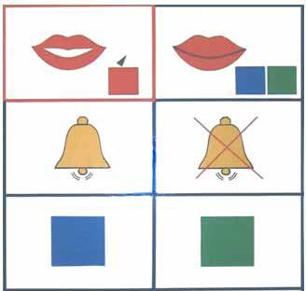
Характеристика звука [Л]

Slide 6
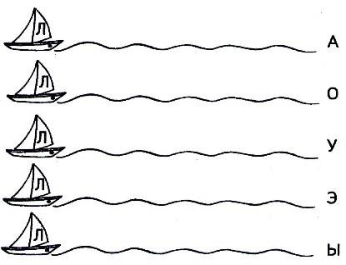
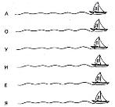
Автоматизация в слогах
Покажи путь лодочке
Произнеси слог -ЛЫ-
столько раз, сколько фишек на столе

Slide 7
Звуковой анализ обратных и прямых слогов
А
Л
Л
Ы
У
Л
Л
О

Slide 8
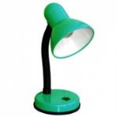
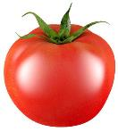
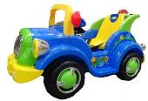
Выбери картинки со звуком [Л]

Slide 9
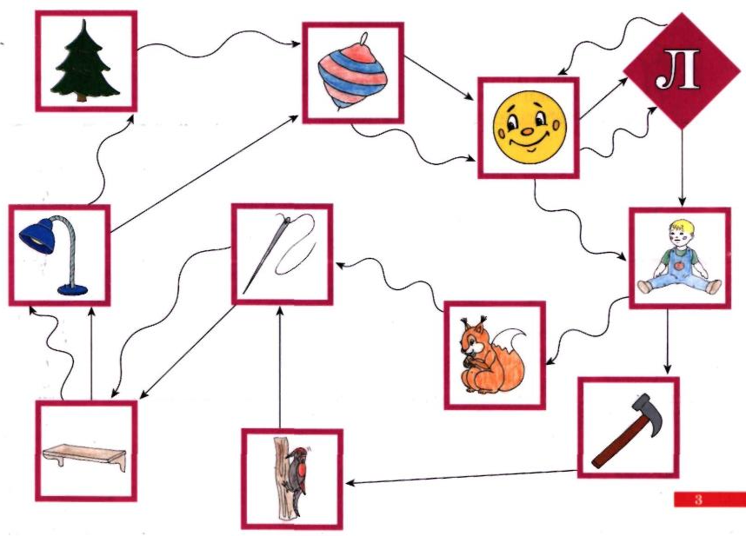
Выбери дорожку. Веди по ней пальчиком, называя слова. Не забывай правильно произносить
звук Л.

Slide 10
Пройди по лабиринту и назови слова со звуком Л (начни движение от звёздочки)

Slide 11
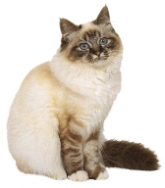
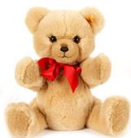
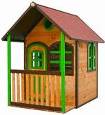
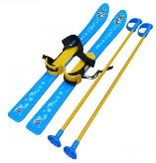
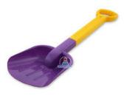
Помоги ласточке долететь до гнезда
Передвигайся по картинкам, на которых изображены предметы со звуком Л

Slide 12
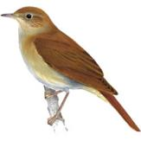
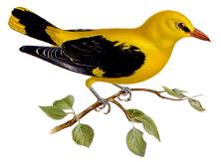
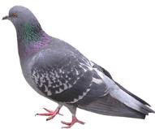
Игра «Один – много»

Slide 13
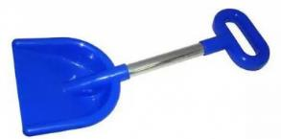
Игра «Назови ласково»

Slide 14
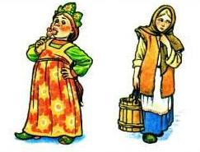
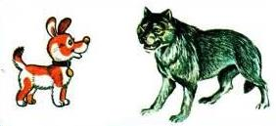
Игра «Скажи наоборот»

Slide 15
Игра «Четвёртый лишний»

Slide 16
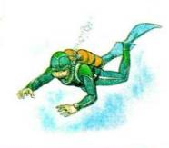
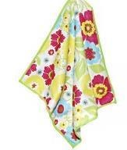
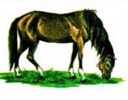
Составление словосочетаний Игра «Подружи картинки»

Slide 17
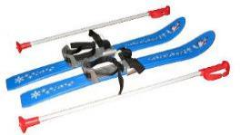
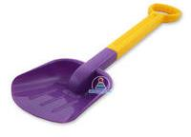
Игра «Жадина» (мой, моя, моё, мои)

Slide 18
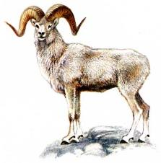
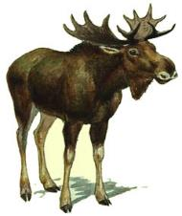
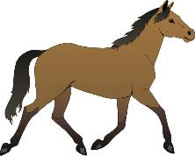
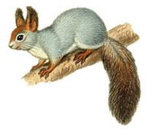
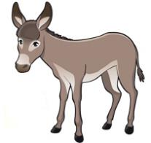
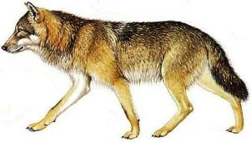
Игра «Посчитай»
4

Slide 19
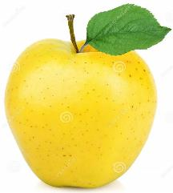
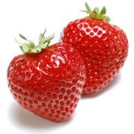
Игра «Подбери слова-признаки»
Какого цвета? Какой формы? Какой величины? Какой на ощупь? Какой по вкусу?

Slide 20
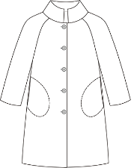
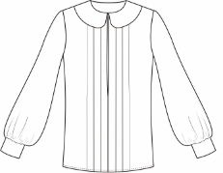
Игра «Какого цвета предмет?»

Slide 21
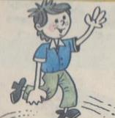
Что делал Павел? (подбери слова – действия)

Slide 22
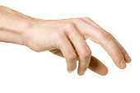
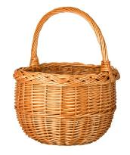
Что делала Клава? (подбери слова – действия)

Slide 23
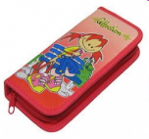
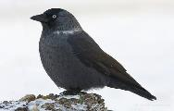
Составь предложения по картинкам
Павел
Влад
Володя

Slide 24
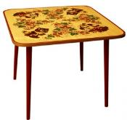
Составь предложение с предлогом
Влад
Михаил

Slide 25
Составь предложение по схеме

Slide 26
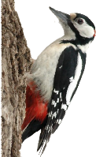

Slide 27
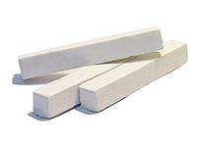
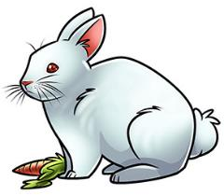
Заучивание стихотворений
Клоун
Милу удивил,
он за хвост
слона водил.

Slide 28
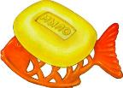
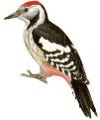
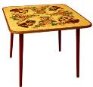
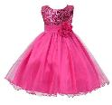
Стихотворение «Около» (расскажи по картинкам)

Slide 29
Считалка
Вот со звуком Л считалка:
Лыжи, глобус и скакалка,
Блуза, платье и заплатка,
Пламя, лодка и палатка,
Ложка, вилка и бутылка,
Вилы, пилы и косилка,
Клумба, флоксы и фиалка,
И окончилась считалка!

Slide 30
Спасибо за внимание

